Slide 1
서울 내 상업지구의 균형발전 보고서
김도현

Slide 2
목표
인구밀집지역을 파악하고, 그 원인을 분석하여
소외지역에서 벤치마킹을 할 수 있도록 한다

Slide 3
목차
자치구 단위 서울생활인구 분석
서울 내에서 인구 밀집 지역과 소외 지역 찾기
주말과 주중의 인구 밀집 지역 비교
원인 분석
출처: 서울 열린데이터광장, 썸트렌드
시각화 툴: 태블로(Tableau)

Slide 4
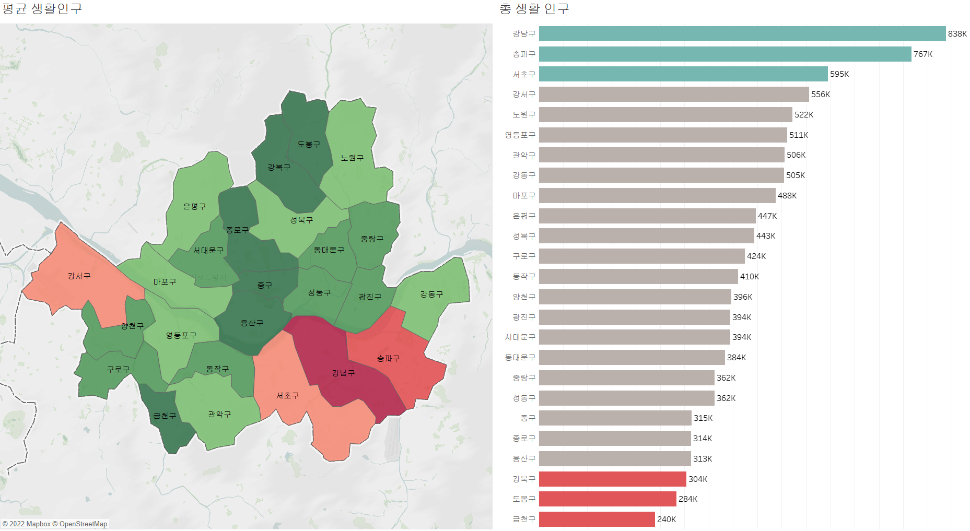
서울생활인구 분석

Slide 5
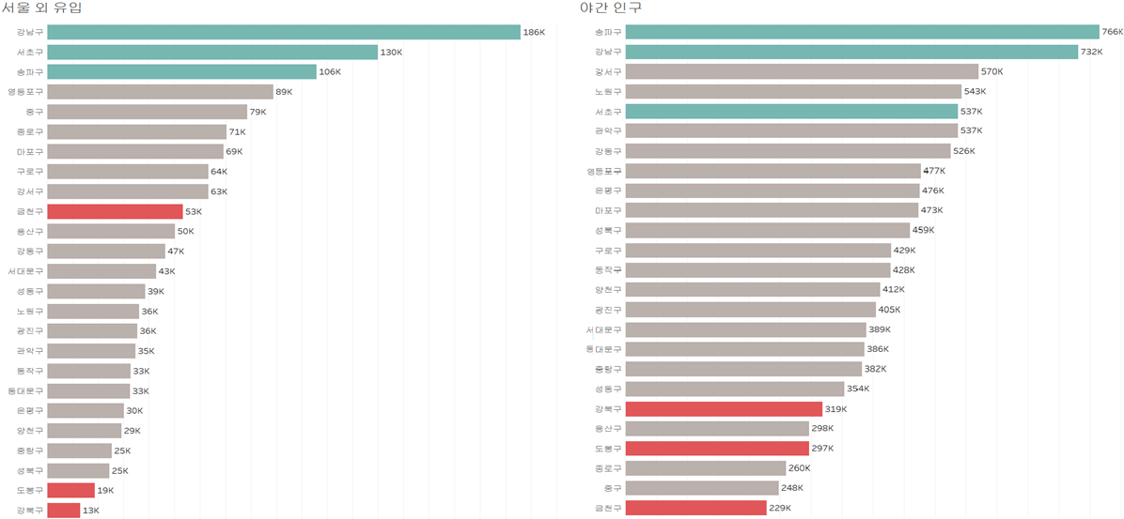
서울생활인구 분석

Slide 6
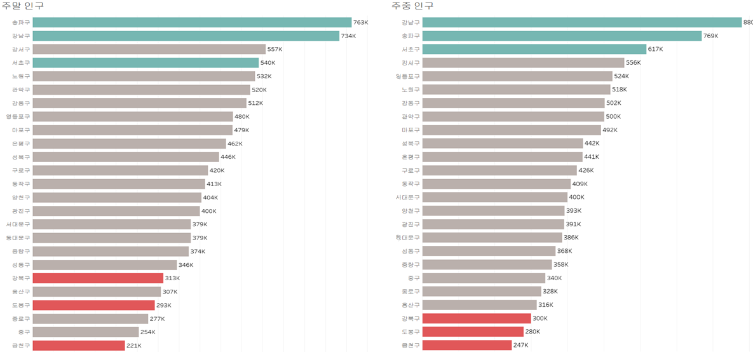
주말과 주중 비교

Slide 7
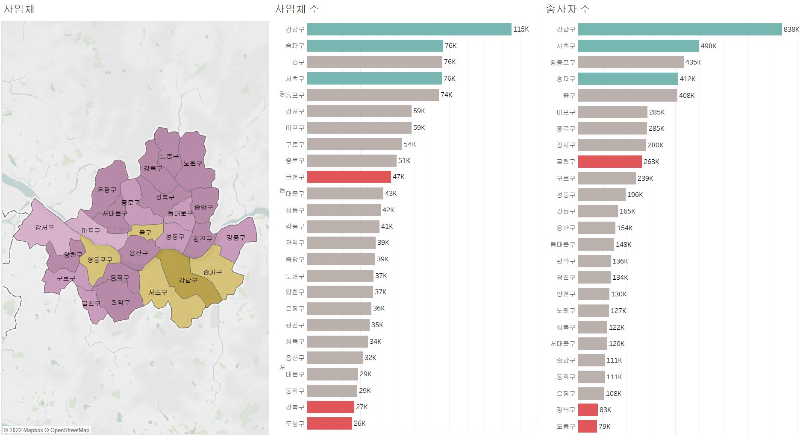
사업체와의 연관성

Slide 8
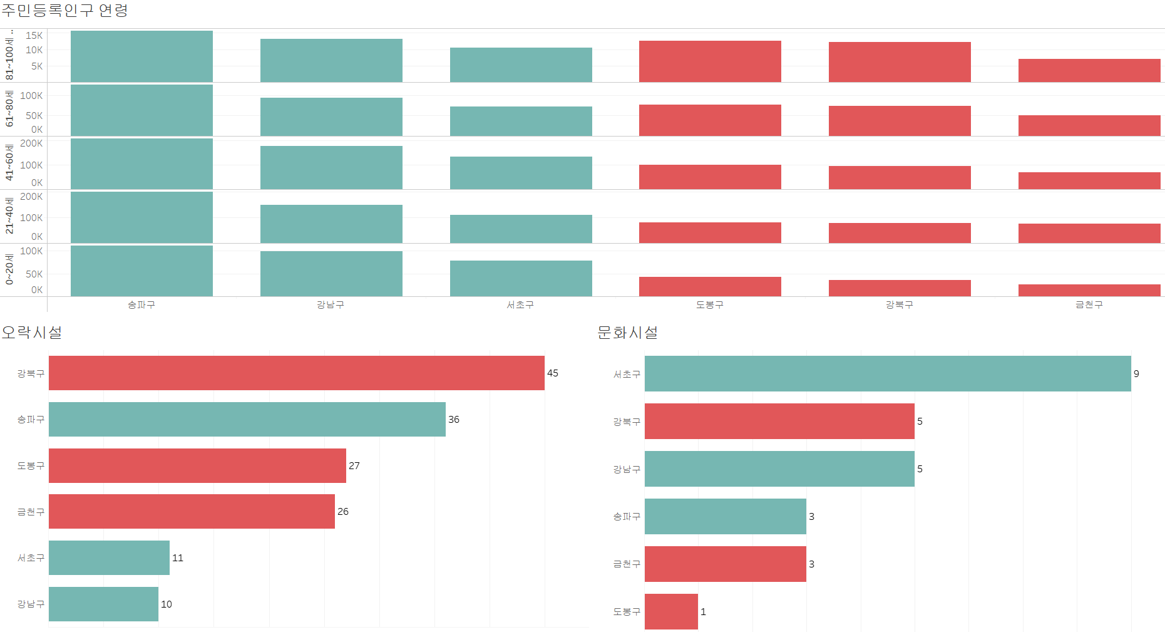
다양한 연관성 분석

Slide 9
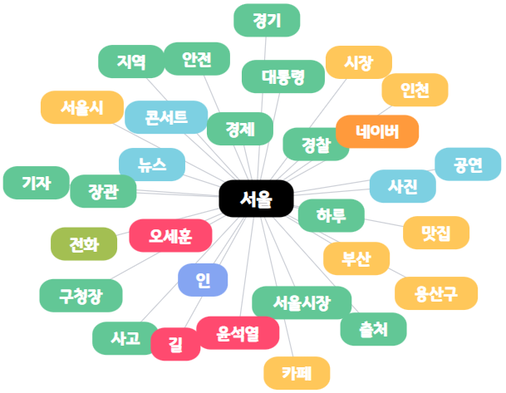
서울 검색 연관어

Slide 10
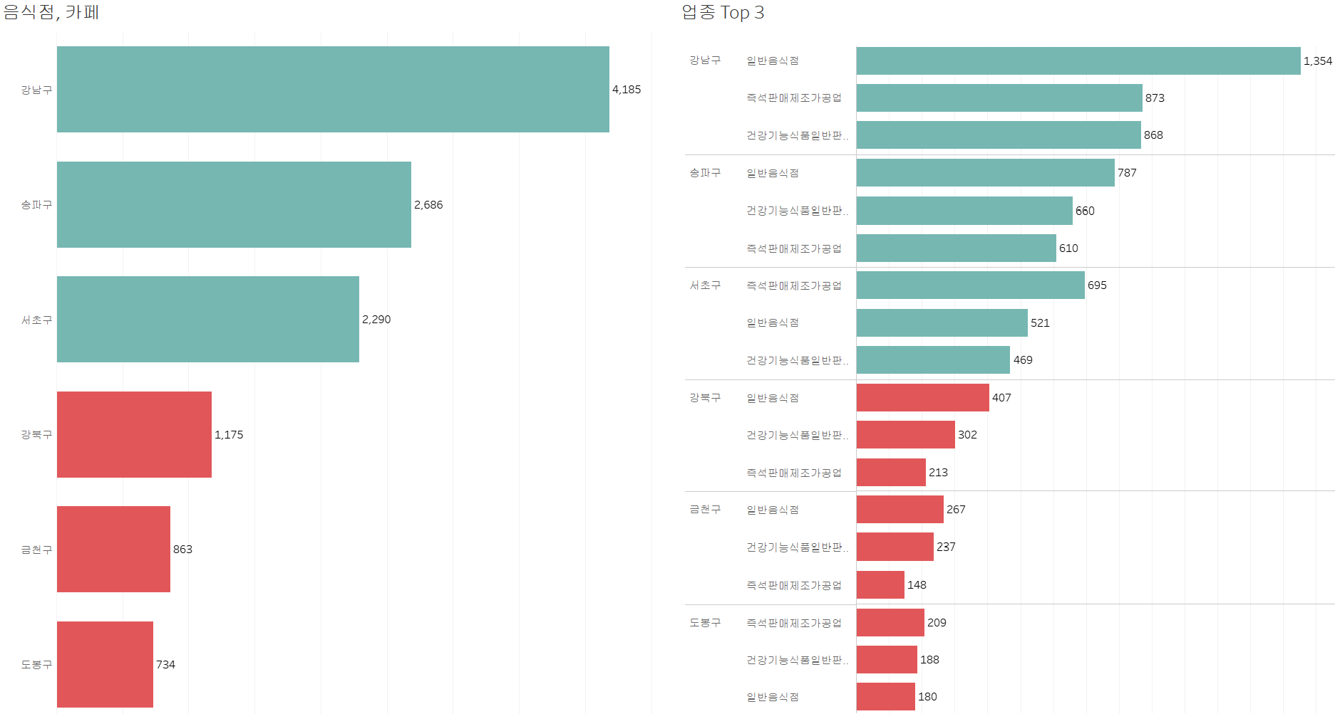
원인 분석

Slide 11
감사합니다.

